Slide 1
Základy logopedie 2018
Jedná se pouze o vybrané snímky – pro ilustraci – dle dohody ze semináře

Slide 2
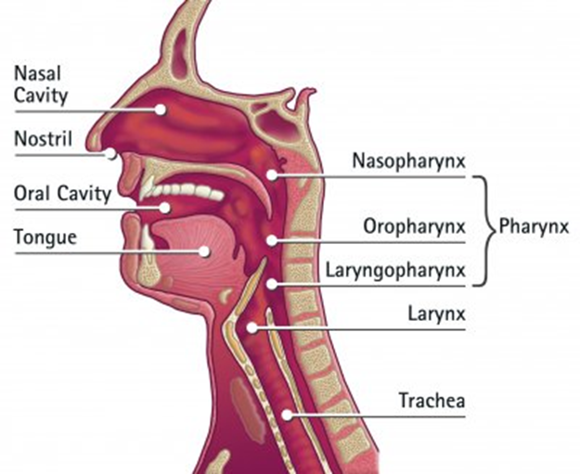

Slide 3
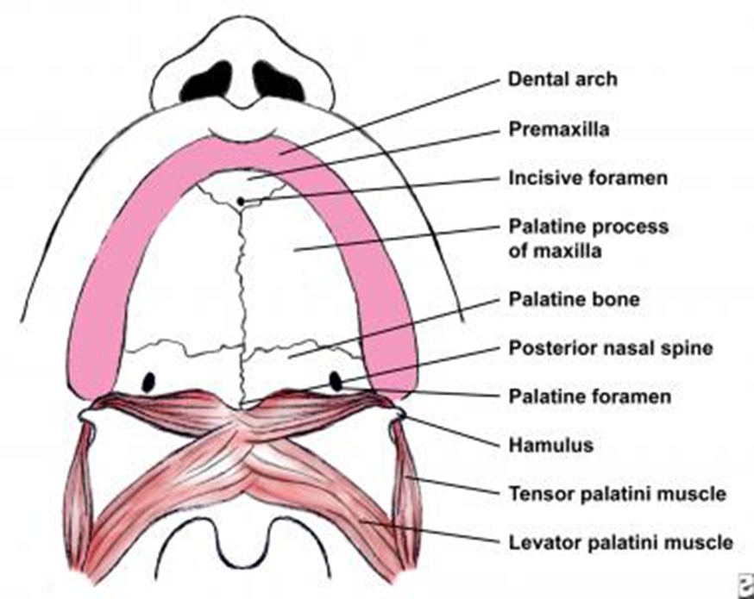

Slide 4
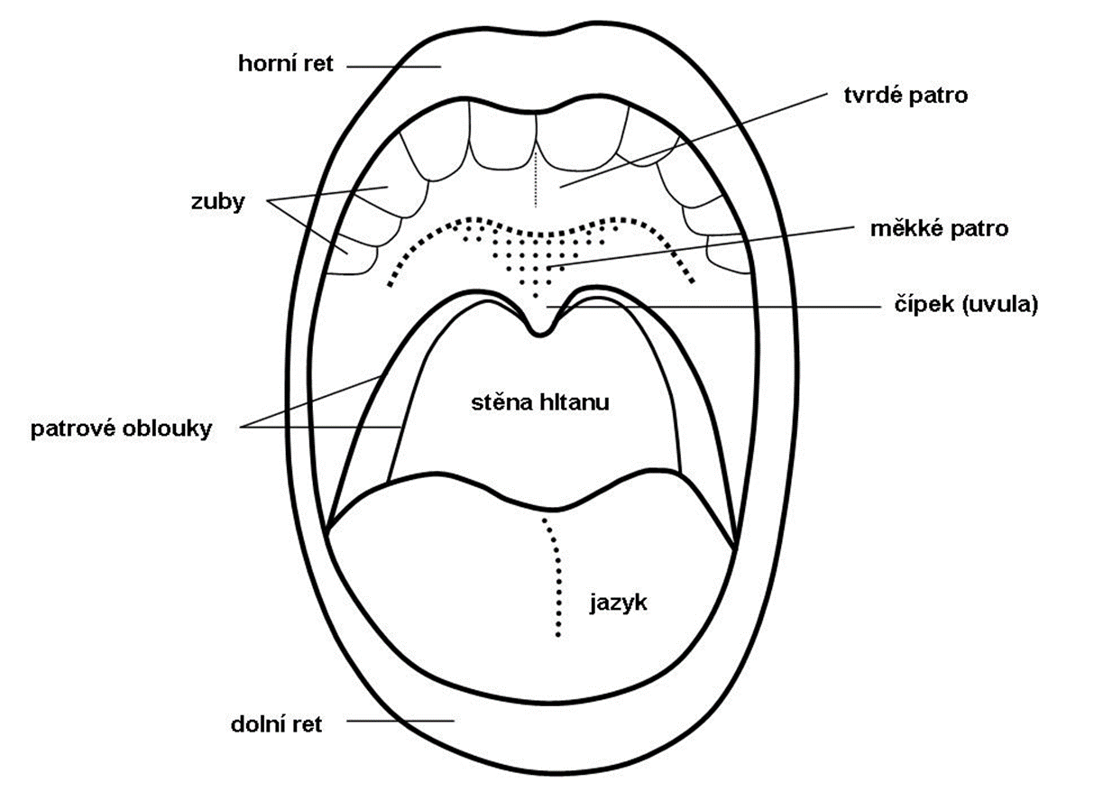

Slide 5
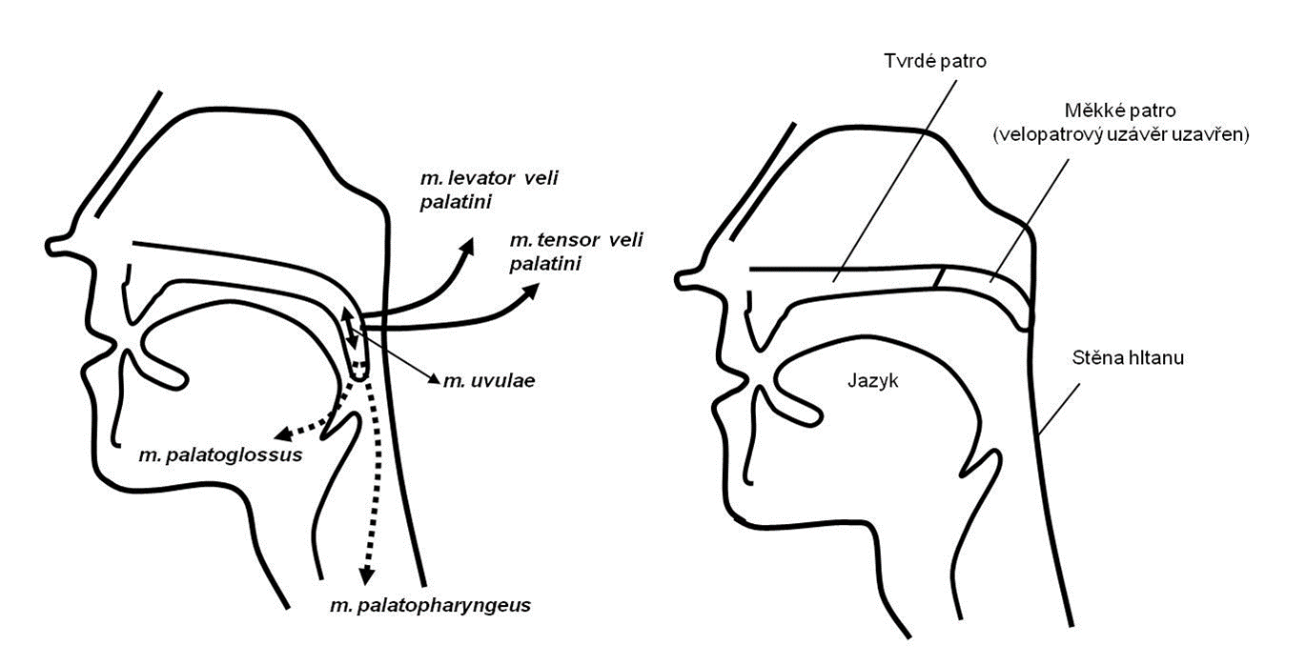

Slide 6
Videa…
https://www.youtube.com/watch?v=pNcV6yAfq-g
https://www.youtube.com/watch?v=umnnA50IDIY
https://www.youtube.com/watch?v=J3TwTb-T044

Slide 7
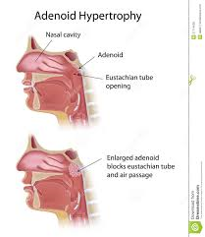
nosní mandle
Adenoidní vegetace

Slide 8
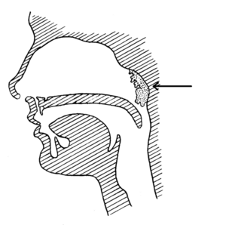
Adenoidní vegetace

Slide 10
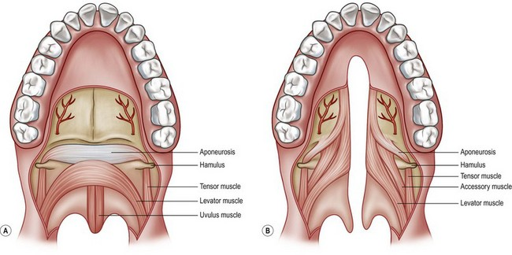

Slide 11
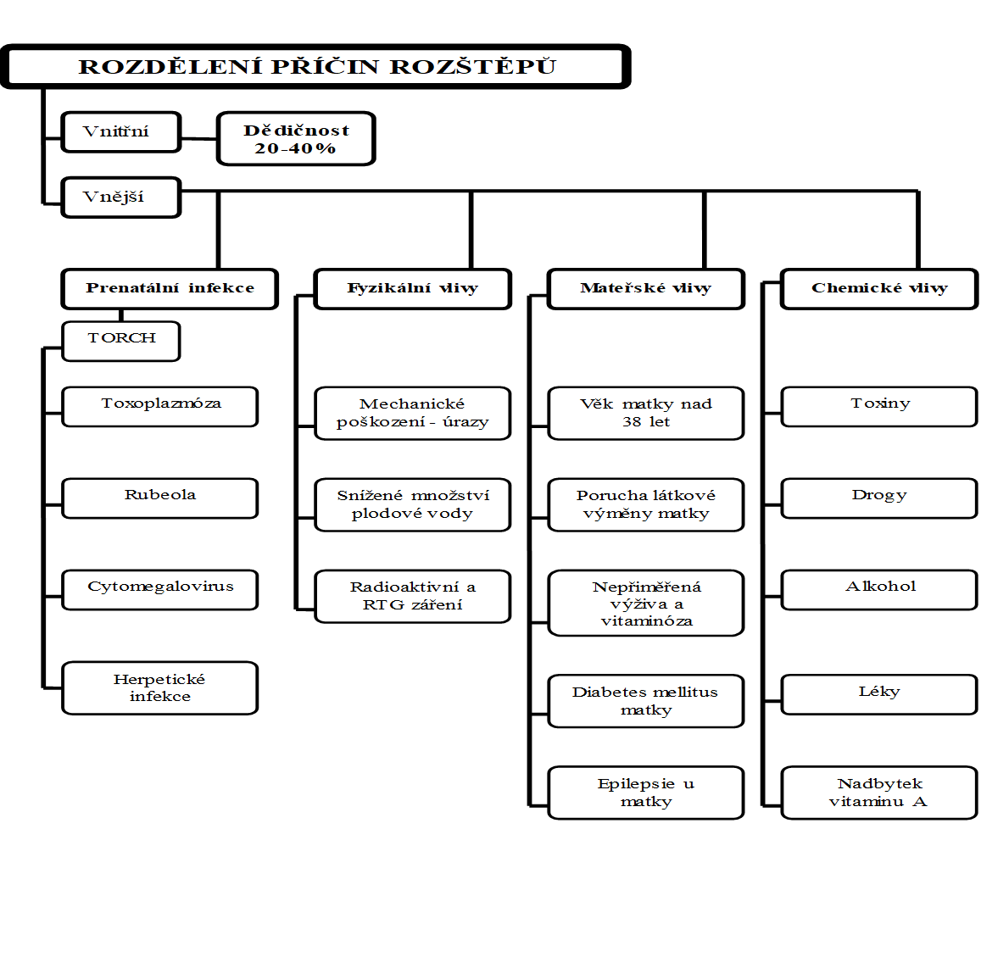

Slide 12
mutismus
PSYCHOGENNÍ FORMA NARUŠENÉ KOMUNIKAČNÍ SCHOPNOSTI

Slide 13
MUTISMUS
ÚVOD
ztráta schopnosti verbálně komunikovat
hraniční problematika mezi různými vědními obory – psychiatrie, psychologie, foniatrie a logopedie
není podmíněný poškozením CNS – psychogenní faktory

Slide 14
MUTISMUS
VYMEZENÍ
primárně psychogenně podmíněná porucha
maladaptivní obranný mechanismus
reakce na akutní psychotraumatizující podnět nebo chronickou frustraci

Slide 15
MUTISMUS
KLASIFIKACE
celá řada pojetí
totální
(s)elektivní
v jaké situaci bude mluvit neurčuje osoba s mutismem, ale diktuje to situace sama

Slide 16
MUTISMUS
ETIOLOGIE….
nejčastěji u dětí předškolního a mladšího školního věku
pravděpodobnost vzniku poruchy není závislá na inteligenci
zvyšují určité osobnostní vlastnosti – zlostnost, stydlivost…
specifika v domácím prostředí…
endogenní příčiny – velká psychická senzibilita především vůči svým vlastním výkonům
exogenní příčiny – přehnané požadavky na řečový výkon nebo všeobecně na chování dítěte, psychicky zatěžující okolní prostředí

Slide 17
Mutismus
DIAGNOSTIKA
Mezioborová spolupráce
rodinná anamnéza
dispoziční zatížení – kumulace komunikačních obtíží, introvertnost, popř. sociální izolace
postavení dítěte v rodině
rodinná atmosféra a výchovné přístupy
osobnostní charakteristiky dítěte

Slide 18
Mutismus
TERAPIE
Klíčová je psychologická intervence – dítě/rodina/rodinné prostředí
Sledování a podpora v dalších oblastech
Mezioborová spolupráce

Slide 19
Zdroje
Doporučená literatura:
Klenková, J., Bočková, B., Bytešníková, I. (2012). Kapitoly pro studenty logopedie. Brno: Paido.
- další informace: Klenková, J. (2006). Logopedie. Praha: Grada.

Slide 20
Zdroje k AAK
Skripta https://munispace.muni.cz/index.php/munispace/catalog/book/668
české webové stránky
www.alternativnikomunikace.cz - stránky SPC Jivenská, Praha
http://www.dobromysl.cz/ http://www.helpnet.cz/ http://www.saak-os.cz/ http://www.bezbarier.cz/ http://www.petit-os.cz/ - přehled dostupných technických pomůcek a softwaru

Slide 21
Zahraniční odkazy
www.isaac-online.org - Mezinárodní asociace pro AAK
http://www.mayer-johnson.com
http://www.myhandicap.com
http://www.tecsol.com.au
http://www.itaac.com/
http://www.komunikujmespolu.sk/

Slide 22
videa
https://www.youtube.com/watch?v=HygplCyZtoA (AAK v praxi)
https://www.youtube.com/watch?v=v7EomkHSHvY (AAK v praxi)
http://www.youtube.com/watch?v=zSD5n-1zR98 (makaton)
http://www.youtube.com/watch?v=Q7PTs3yRm3Y&list=PLymzARV36uMRl3_CoNM5j8PMKVvN639FC&index=7 (makaton)
http://www.youtube.com/watch?v=WZxpqjCzp8g (makaton)
http://www.youtube.com/watch?v=g-gh2hIRhkc (francouzský znakový jazyk)

Slide 23
Videa 2
http://www.youtube.com/watch?v=plPw4H-ZsMg (cued speech)
http://www.youtube.com/watch?v=vpuicn9zwiU (cued speech)
http://www.youtube.com/watch?v=_4ME2dy5QbM (LPC – francouzská varianta Cued Speech)
http://www.youtube.com/watch?v=U_QMS-hzRMs (tadoma)
https://www.youtube.com/watch?v=gl1MnT2BtZw (komunikátor)
https://www.youtube.com/watch?v=w-sxeiJdkyQ (skenování)
https://www.youtube.com/watch?v=HygplCyZtoA (kom. situace)
https://www.youtube.com/watch?v=uxtNPxtigvY (Znak do řeči)
https://www.youtube.com/watch?v=OTmPw4iy0hk

